Slide 1
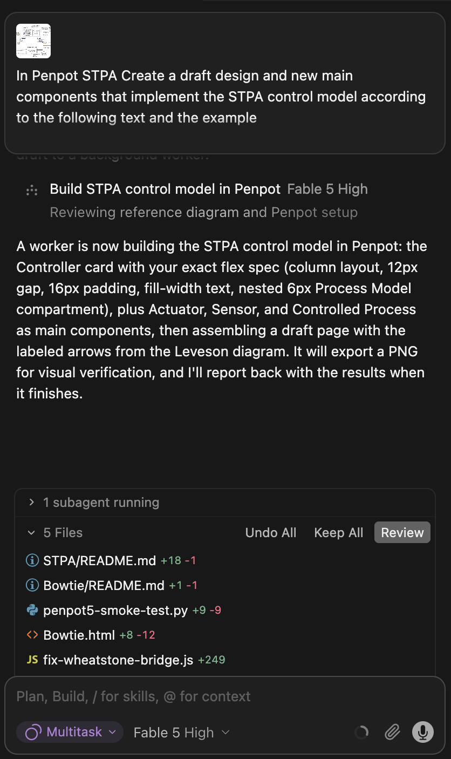

Slide 2
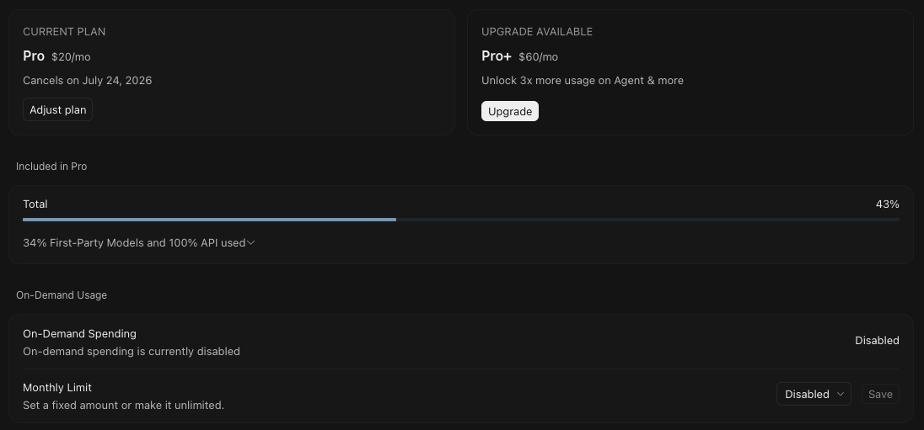
STPA genereringen med FABLE körde slut på API use… 100%

